Slide 1

캠핑 정보 홈페이지
0.1a
2020.02.18
천기훈

Slide 2
서비스 개요
2
구분 | 내용
기획배경 | 캠핑을 좋아하는 사람들이 늘어나는 추세입니다. 장소와 팁 같은 정보를 수집하기 위해 진행하게 되었습니다.
기획목적 | 기획의 목적을 정리해주세요. 기획의 목적은 정성적인 기준이어야 합니다.
기대효과 | 해당 기획안의 구현을 통해 기대하는 바를 정량적으로 정리해주세요. 기대효과는 앞서 정리한 기획의 목적을 정량화 함을 의미합니다.
기능요약 | 범위 내 주요 기능 및 서비스의 내용을 요약 정리합니다.
개발환경 | 서비스 구현에 사용된 IDE 및 API를 기록합니다.
기획일정 | 1W |  |  |  |  |  |  | 2W |  |  |  |  |  |  | 3W |  |  |  |  |  |  | 4W |  |  |  |  |  |  | 5W
 | 1 | 2 | 3 | 4 | 5 | 6 | 7 | 8 | 9 | 10 | 11 | 12 | 13 | 14 | 15 | 16 | 17 | 18 | 19 | 20 | 21 | 22 | 23 | 24 | 25 | 26 | 27 | 28 | 29 | 30
Business modeling
Benchmarking
Value Proposition
Service Modeling
Service Policy
User interface

Slide 3
User flow
3
Login User flow | 1 STEP. Process name. | 2 STEP. Process name. | 3 STEP. Process name. | 4 STEP. Process name.
START
Process
Process
Process
Process
Process
Process
END
Process
logic
NO
YES
Process
Process
Process
logic
NO
Process
Process
YES
Process
Process
Process
Process
Connect
Connect

Slide 4


Logic process
Start
Connect
OOOO Page
Input Information
-
-
-
Input
OOOO Page
Input Information
-
-
-
-
Input
NO
End
judgment
OOOO OO OOOO OO OO
OOOOO OO OOO
YES
Input Information
-
-
-
Process
Process
확인
NO
OOOO Page
judgment
OOOO DB
NO
NO
Process
judgment
judgment
Input Information
-
-
-
YES
YES
DB
connect
OOOO DB

Slide 5
메인 화면
메인 홈페이지의 인터페이스 및 기능 입니다.

Slide 6
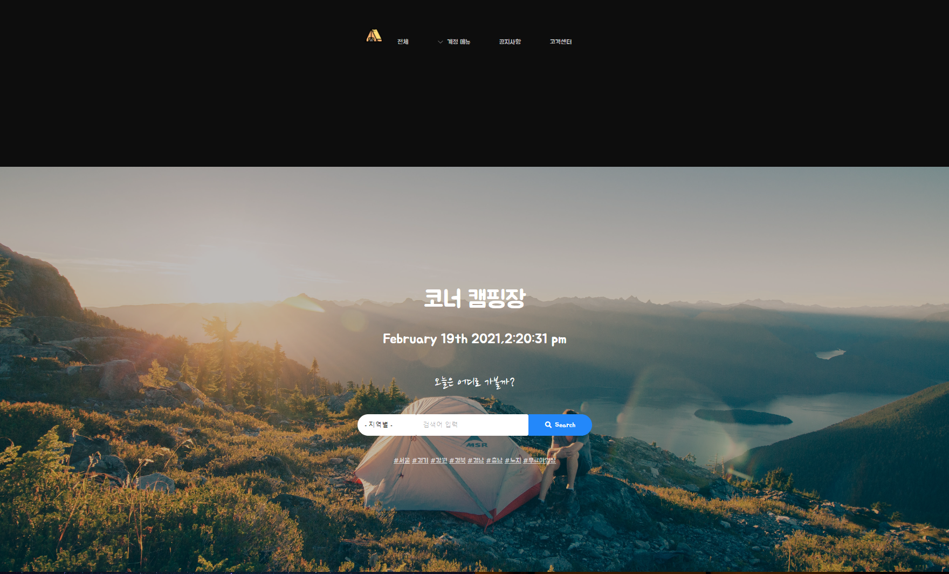
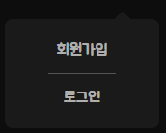
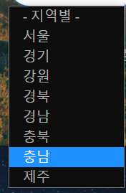
Index.html
메인 홈페이지 1
6
2
Summery. 메인 홈 페이지
이용할 수 있는 서비스 메뉴를 선택할 수 있고, 지역별 캠핑장 조회 서비스를 이용할 수 있는 페이지 입니다.
1 | 전 지역에 분포된 캠핑장 정보들이 제공하는 페이지들로 이동됩니다. (구현예정)
2 | 계정의 관련된 메뉴들이 열립니다.
3 | 회원가입 페이지로 이동 합니다. (9페이지 참조)
4 | 로그인 페이지로 이동 합니다. (11페이지 참조)
5 | 공지사항 게시판으로 이동합니다. (구현예정)
6 | 고객센터 페이지로 이동합니다. (구현예정)
7 | 현재 날짜가 표기 됩니다.
8 | 원하는 지역을 지정해, 검색어에 키워드를 입력하면 지역 범주 안에서 검색이 됩니다.
9 | 해시태그를 이용하여 빠르게 관련 정보를 검색할 수 있습니다. 해시태그는 실시간 인기 지역 및 검색어 입니다. (구현예정)
5
6
1
3
4
7
8
9

Slide 7
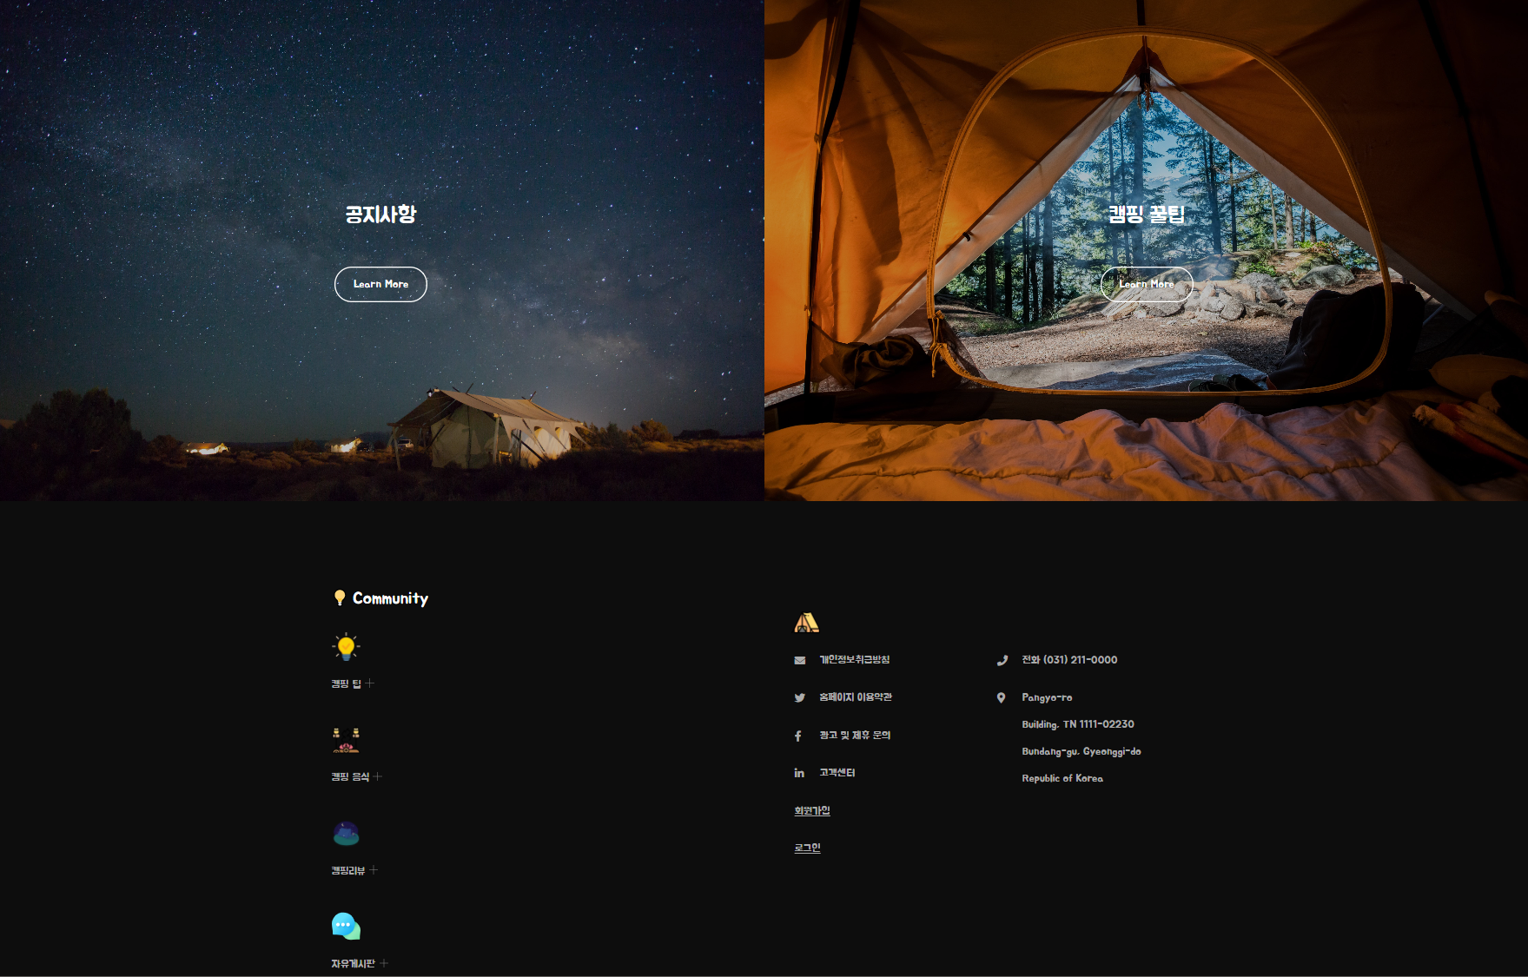
Index.html
메인 홈페이지 2
7
Summery. 메인 홈 페이지 하단부
각 디바이스에서도 보기 편한 인터페이스를 제공합니다. 홈페이지 관련 정보들을 제공합니다.
1 | 공지사항 게시판으로 이동합니다. (구현예정)
2 | 캠핑에 정보를 제공하는 게시판으로 이동합니다. (구현예정)
3 | 커뮤니티 메뉴들을 한 눈에 실시간 게시글로 보여줍니다. (구현예정)
4 | 홈페이지(혹은 기업)의 정보를 안내 합니다.
1
2
3
4

Slide 8
회원가입 페이지
서비스 이용을 위한 회원가입 페이지 입니다.

Slide 9
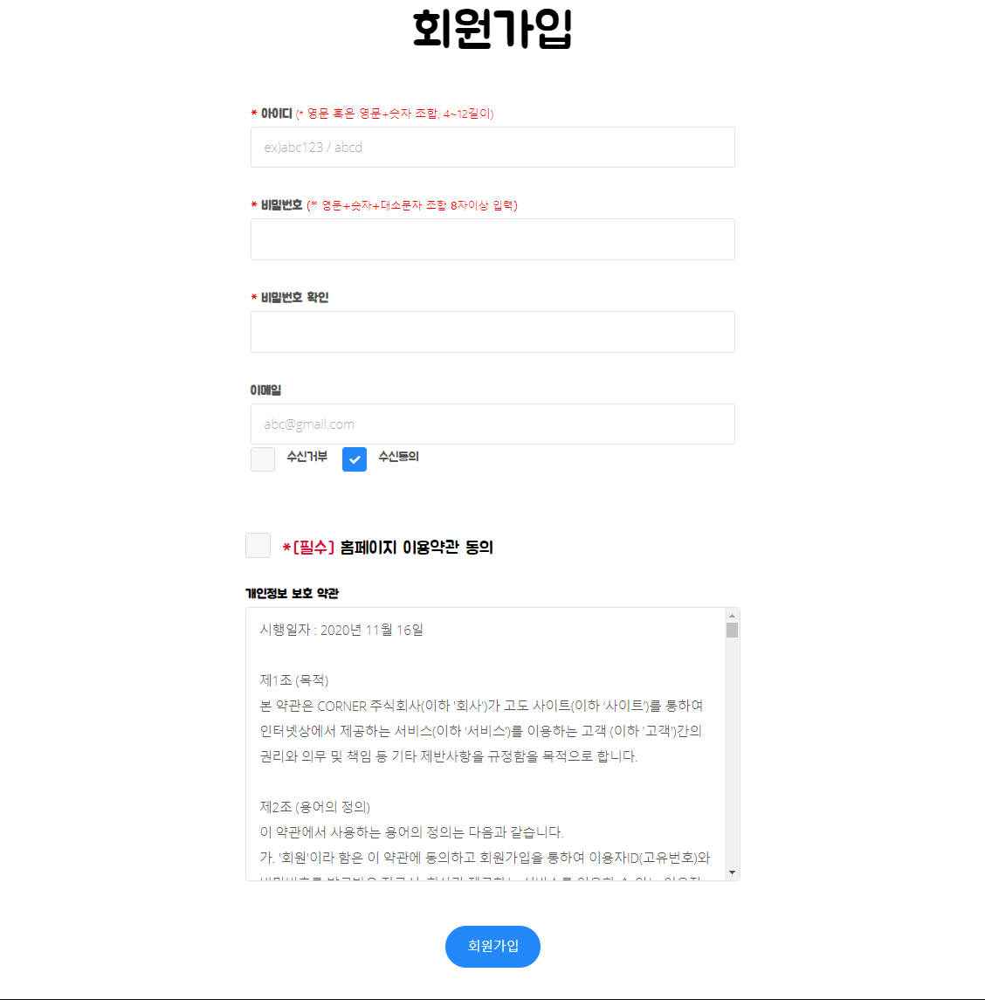
Join.html
회원 가입 페이지
9
Summery. 회원가입 페이지
홈페이지의 원활한 이용과 커뮤니티 활동을 사용하기 위한 페이지 입니다. 복잡하지 않은 가입 단계로 누구나 쉽게 이용할 수 있습니다.
1 | 이메일 수신 여부를 체크합니다.
2 | 정상적인 입력인 경우 회원가입을 완료합니다.
1
2

Slide 10
로그인 페이지
서비스 이용을 위한 로그인 페이지 입니다.

Slide 11
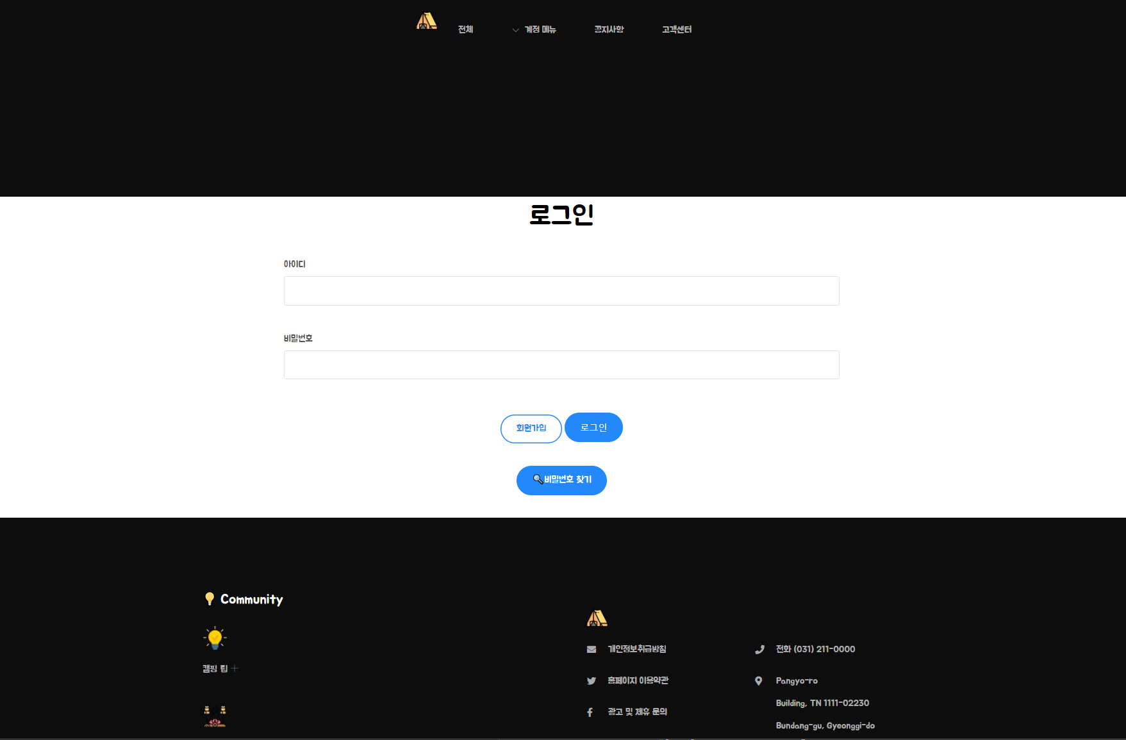
login.html
로그인 페이지
11
Summery. 로그인 페이지
서비스를 이용할 수 있는 정상 계정이 있는 경우 로그인 페이지를 이용할 수 있습니다.
1 | 계정이 없는 경우, 회원가입 페이지로 이동합니다.
2 | 아이디와 비밀번호를 정상 입력한 경우 로그인 버튼을 눌러 메인 홈페이지로 이동합니다.
3 | 아이디 및 비밀번호를 잊은 경우 찾을 수 있는 버튼입니다. (13페이지 참조)
1
2
3

Slide 12
비밀번호 찾기
로그인 페이지에서 사용자 계정을 찾기 위한 뷰(View) 입니다.

Slide 13
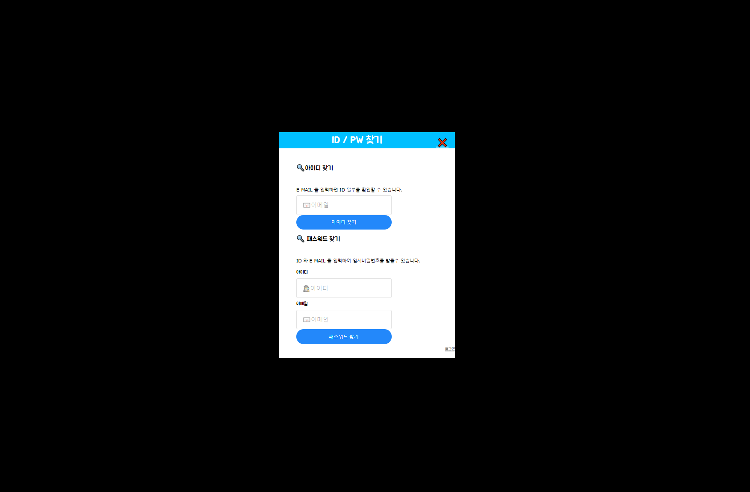
login.html (popup layout)
로그인 페이지(비밀번호 찾기 팝업)
13
Summery. 비밀번호 찾기
가입한 계정이 있는 경우, 아이디와 비밀번호를 찾을 수 있습니다.
1 | 등록한 이메일을 입력하면 가입된 아이디를 이메일로 발송합니다.
2 | 아이디와 이메일을 입력하면 ‘임시 비밀번호＇를 이메일로 발급합니다.
3 | 로그인 페이지로 돌아가기 위해 팝업을 내릴 수 있는 버튼입니다.
3
1
2
3

Slide 14
https://github.com/Eight-Corner/myWEB/tree/master/myWEB/WebContent
깃허브 코드 공유 페이지로 이동합니다. ↑ 클릭 해주세요.

Slide 15
http://corner-camp.kro.kr/
Corner-camp 홈페이지로 이동합니다. ↑ 클릭 해주세요.

